Slide 1

基于无监督学习神经网络
数据降维自编码器设计与实现
物联网1402
张亚兵

Slide 2
1.研究背景
2.自编码器实现
目 录/contents
3.研究报告
4.手写字体识别

Slide 3
1.研究背景

Slide 4
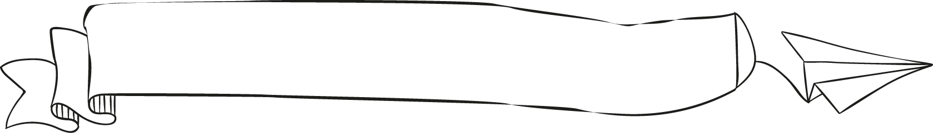
研究背景
数据降维过高
S
W
降维度算法
信息爆炸，数据规模越来越大
数据复杂度越来越高
抽象数据特征、去除冗余
挖掘数据规律和结构、获得数据的低维度表达
O
T
处理高维度数据出现的问题
自编码器
数据冗余，计算量过大
难以建立数据规律和找到数据特征
无监督学习算法、BP神经网络

Slide 5
研究目标
3.降维效果达到30%以下
1.设计实现自编码器
2.对MNIST数据进行降维度处理
4.测试不同神经网络的优化方法，得出结论

Slide 6
2.自编码器实现

Slide 7
任务完成情况
01
02
03
基于Tensorflow机器学习平台完成自编码器的设计
通过对不同方法及结构对比得出最优的方法
在数据维度降到10%左右的情况下，依然可以99%的数据重构精度

Slide 8
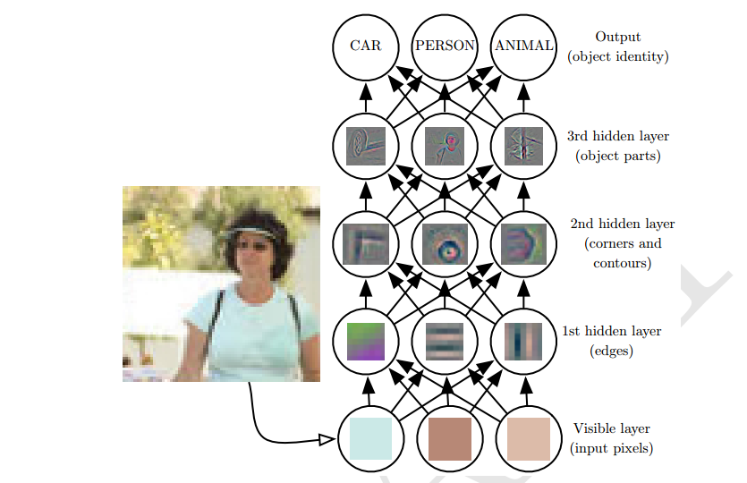
神经网络简介
第三层：某个特定检测目标
第二层：角和扩展边缘的集合
第一层：描述边缘的集合

Slide 9
神经网络简介
前向传播
反向传播
运行一次神经网络，得到输出
根据loss优化
优化神经网络参数
01
一次迭代
02
03
计算loss
预测结果与真实值之间的差异

Slide 10
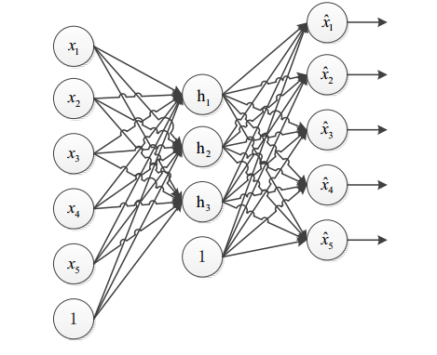
自编码器设计
输入层->隐藏层：学习数据特征，最后隐藏层的数据就是数据的低维表示
隐藏层->输出层：图片重构，从隐藏层重构出原始图像
整个网络是非线性运算，且不可逆，需要重构出图像来计算loss
自编码器结构：
784-256-128-80-128-256-784
输入层 隐藏层 输出层

Slide 11
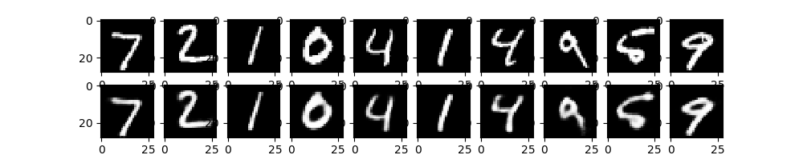
自编码器效果
原始图片
重构出的图片
重构准确率99%

Slide 12
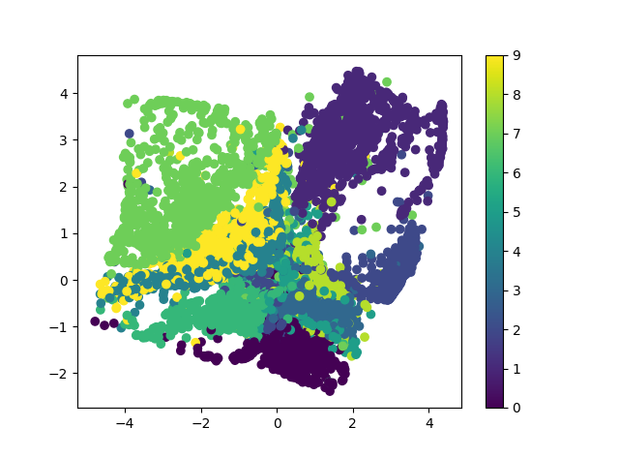
自编码器设计
将784-256-128-80-128-256-784中的第三层隐藏层设置为2，将结果打印到直角坐标系
整个自编码器的学习结果依然是聚类的
自编码器学习到的特征可以直接用于数据处理或者机器学习算法中

Slide 13
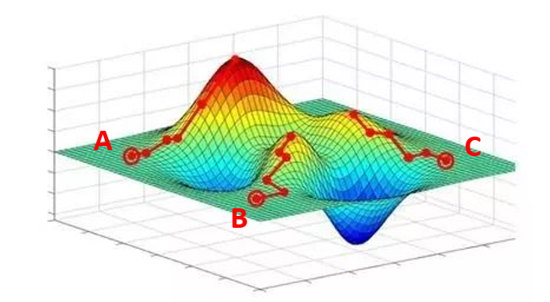
自编码器应用
自编码器可以用来解决，反向传播算法中局部最优和全局最优问题

Slide 14
自编码器应用
微调
预训练
使用较小的学习率进行学习
自编码器学习目标特征
01
03
02
04
更优的结果
将自编码器的权值输入到目标神经网络

Slide 15
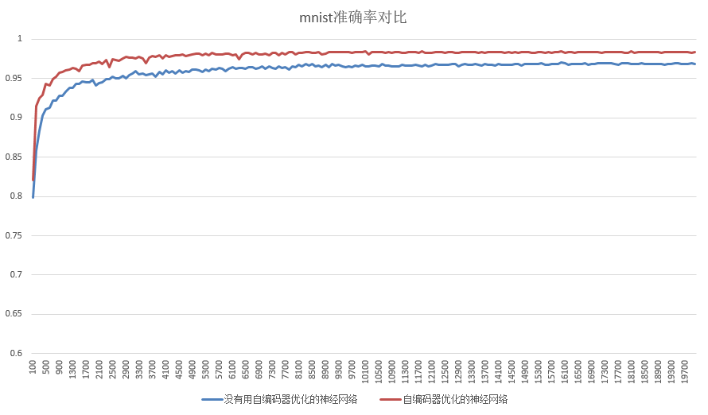
自编码器应用
将自编码器的前半部分参数输入手写字体识别的神经网络，可以取得更优的效果
自编码器结构：784-256-128-80-128-256-784
手写数字识别网络结构：784-256-80-10

Slide 16
3.研究报告

Slide 17
影响准确率的因素
神经网络结构
权值初始化方式
激活函数的选择

Slide 18
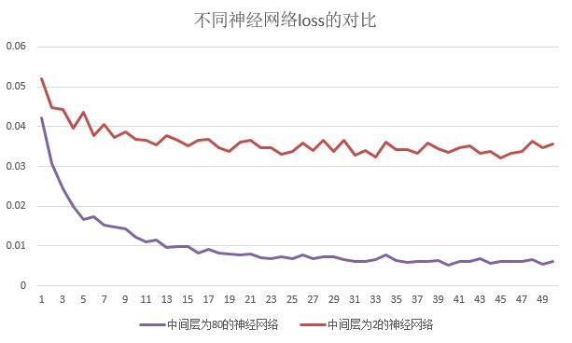
效果对比
不同的网络结构

Slide 19
效果对比
原始图片
神经网络结构：
784-256-128-80-128-256-784
784-256-128-2-128-256-784
784-200-784

Slide 20
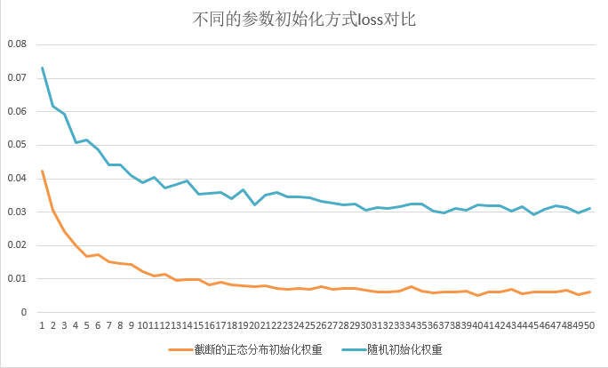
效果对比
Sigmod和relu激活函数

Slide 21
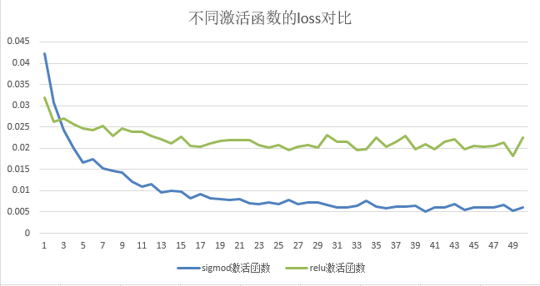
效果对比
完全随机的初始化参数与正态分布的初始化参数

Slide 22
4.手写字体识别

Slide 23
系统实现
2
3
移植tensorflow和opencv到android
使用opencv进行图像预处理
1
4
训练神经网络模型
调用tensorflow模型对数字进行识别

Slide 24
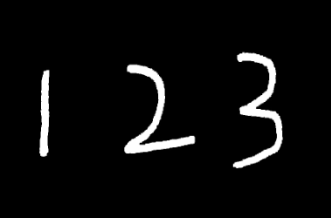
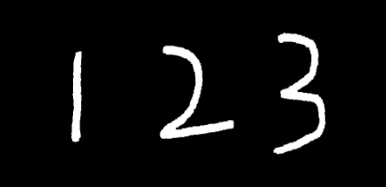
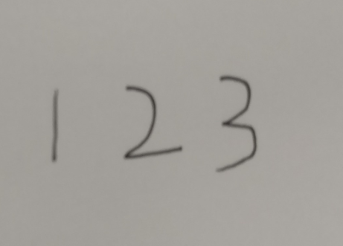
图像预处理流程
二值化操作
膨胀腐蚀操作
轮廓寻找与前景分割
一副手写数字图像

Slide 25
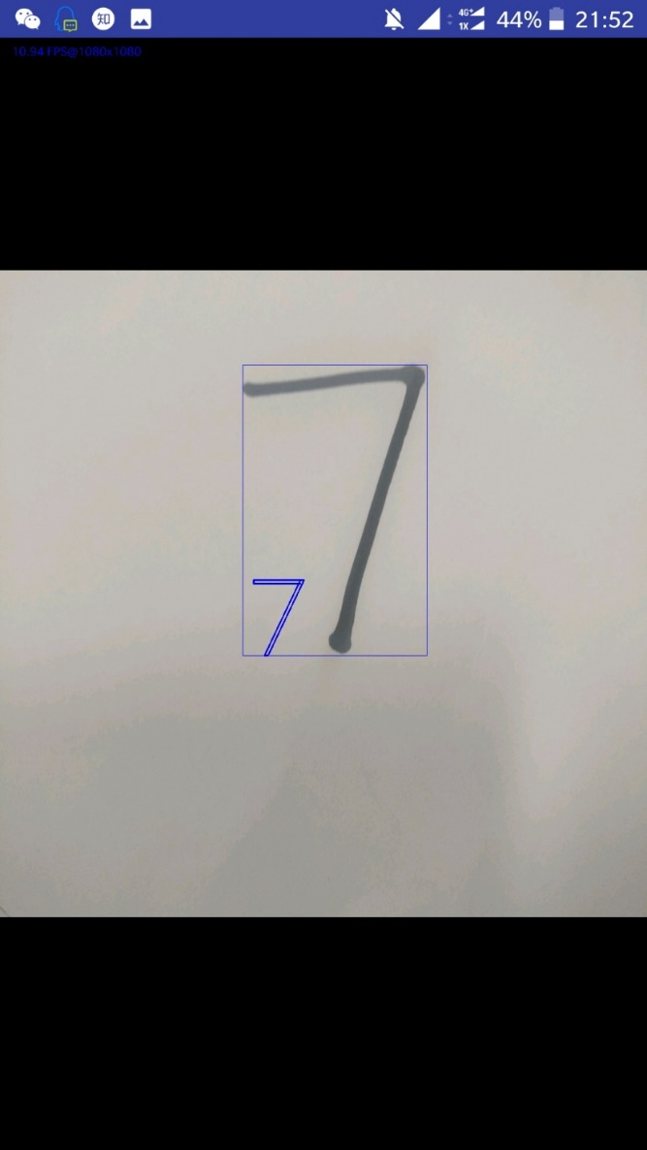
系统效果

Slide 26
谢谢观看

